Slide 1
1.2 数据的分布
Notes:
数字特征刻划数据的主要特征，要对总体做全面描述，需研究数据的分布，以便进一步了解分布的类型和特征，获得总体信息.

Slide 2
1.2 数据的分布
1
常见的参数分布类型
直方图、经验分布函数与QQ图
2
3
茎叶图
4
分布拟合检验与正态检验

Slide 3
数据的数字特征：
均值、分位数、三均值；
方差、标准差、变异系数，四分位极差、截断点；
偏度、峰度.

Slide 4
1.2 数据的分布
1
常见的参数分布类型

Slide 5
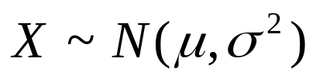
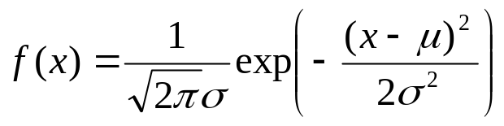

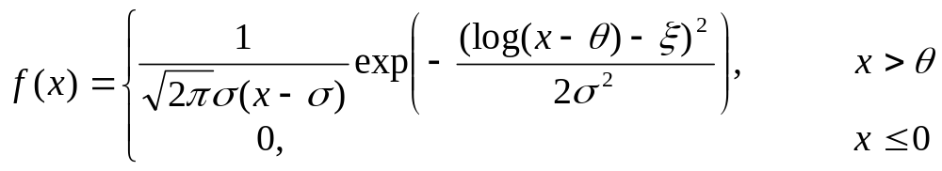
1.2.1 常用的参数分布类型
（1）正态分布
密度
（2）对数正态分布
.
背景：如一变量可看成许多独立因子之和，近似正态分布.如股票投资长益可看成每天收益率的乘积.

Slide 6
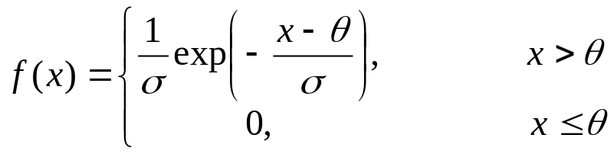


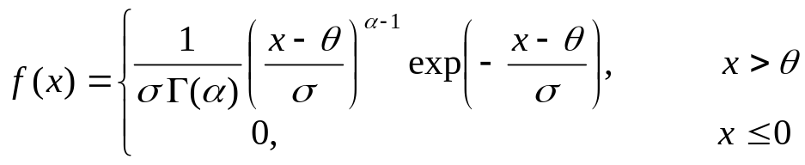


（3）指数分布
背景：产品失效是偶然失效时,寿命服从指数分布,失效率与时间无关.从任一时刻算寿命服从同样的指数分布.
（4）Gamma分布
,
,
背景：表示早期、偶发、耗损失效等不同的寿命分布，比指数、正态分布更具普遍性。适用于各种形式的分布.

Slide 7
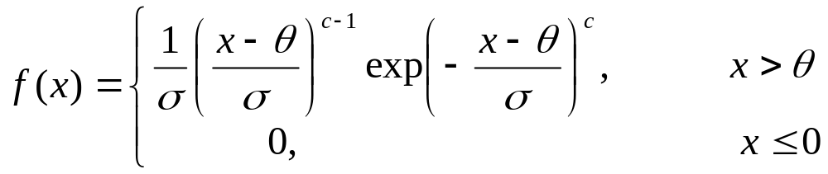
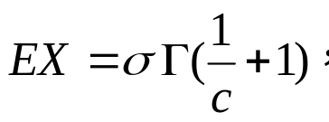
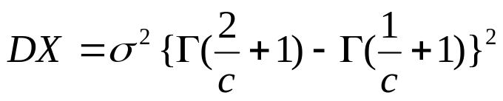
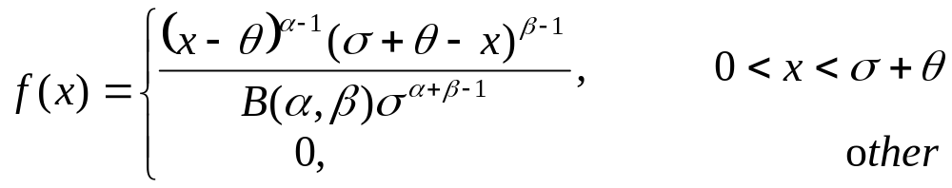
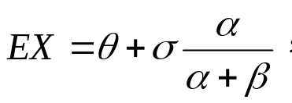
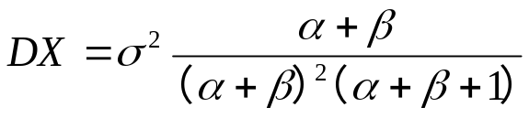
（5）Weibull分布
背景：由瑞典物理学家Wallodi Weibull于1939年引进，是可靠性分析及寿命检验的理论基础.
（6）Beta分布
背景：取值在一有限区间的分布,可当作取值在区间总体的概率模式.

Slide 8
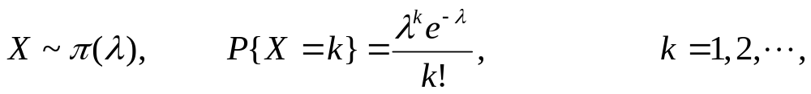
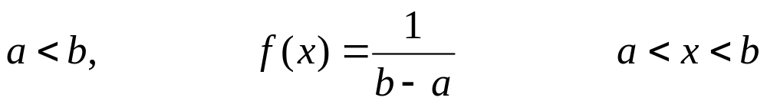
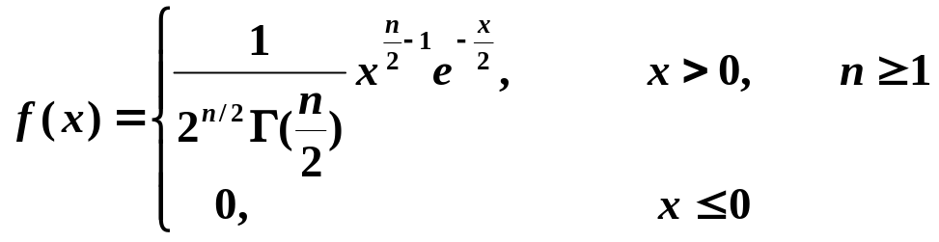

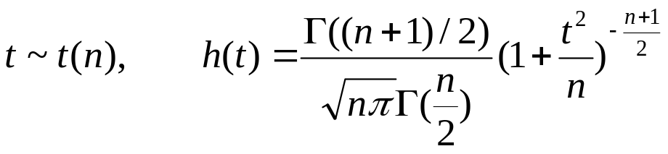

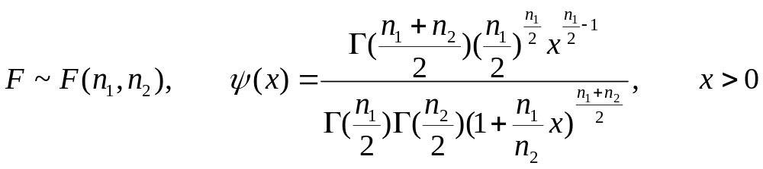

其它分布举例
二项分布:
泊松分布:
均匀分布:
分布:
,
分布:
分布:

Slide 9
1.2 数据的分布
直方图、经验分布函数与QQ图
2

Slide 10
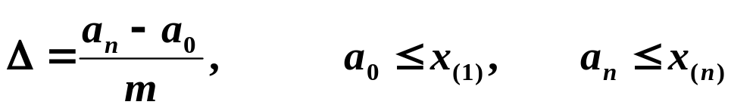
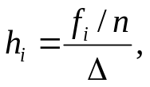

一.直方图—密度函数的拟合
1.2.2直方图、经验分布函数与QQ图
1.做分组区间
将数据取值分若干区间(一般等间隔),每区间长为组距.
2.画直方图
如高为
则矩形面积,恰为数据落入该区间概率，其边缘曲线作为总体密度的估计
矩形宽—组距,高—数据落入该区间频率
(频数,频数/组距)
3.参数分布拟合检验
由直方图形状,确定密度曲线类型；在限定的参数分布中,利用数据估计参数,选出最接近密度曲线拟合直方图,中作检验
a
0
x
a
a
−
x
a
x
a
(
1
)
1
i
1
(
j
)
i
(
n
)
n
Notes:
如何用图来表示数据？除了散点图之外，定量变量(数据)的图表示还有：直方图，经验分布函数图，正态QQ图；简单的还有茎叶图，箱形图。通过图形直观的描述数据。直方图的作用可以观测总体密度曲线的近似形状。
而定性变量的图形表示有：饼图，条形图等。

Slide 11

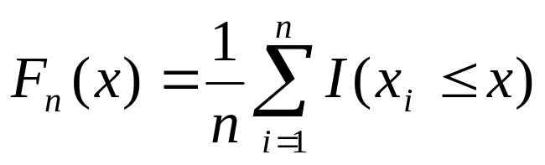
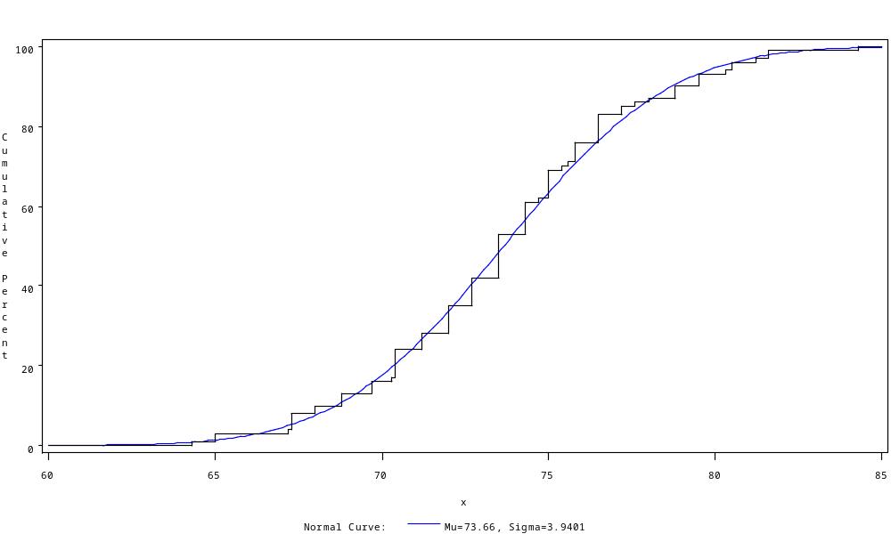
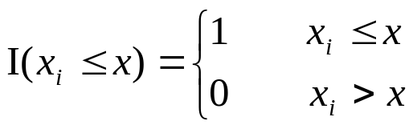
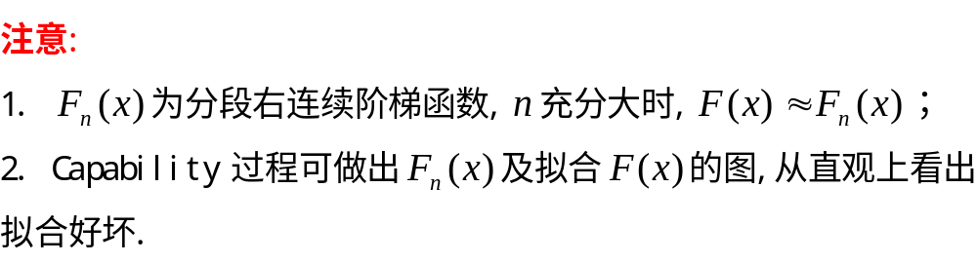
二．经验分布函数---分布函数的拟合
1.2.2直方图、经验分布函数与QQ图
总体X分布函数F(x),样本值
----经验分布函数
----示性函数
Notes:
经验分布函数图形可以直观了解总体分布函数的近似形状。SAS系统Capabilty过程可做出F(x)及F_{n}(x)拟合的图,并从直观上拟合的好坏。

Slide 12
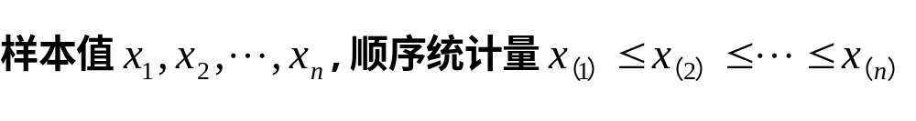

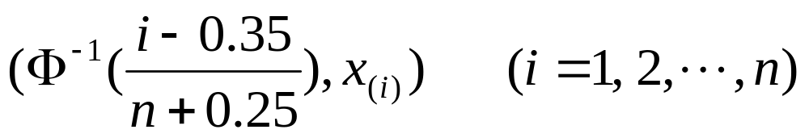

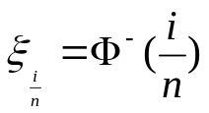
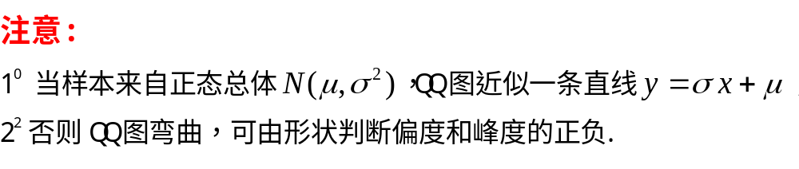
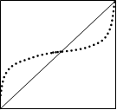
1.2.2直方图、经验分布函数与QQ图
三. QQ图—考察和正态等分布接近情况
QQ图:
1.近似正态
2.偏度为正
3.偏度为负
4.峰度为负
5.峰度为正
Notes:
QQ图通过汇出简单图形，通过图形直观看出样本数据的分位数与正态分布的分位数的关系，从而直观了解数据的分布是否和正态总体一致。进而确定总体是否符合正态分布。SAS中通过模块调用可以给出，图形及检验结果。

Slide 13
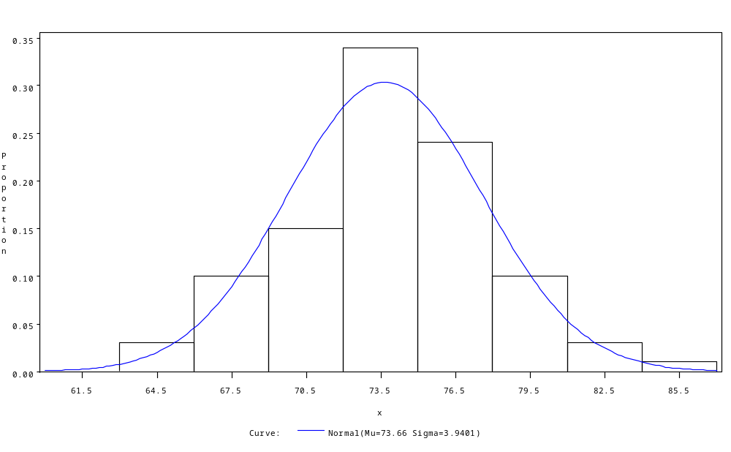


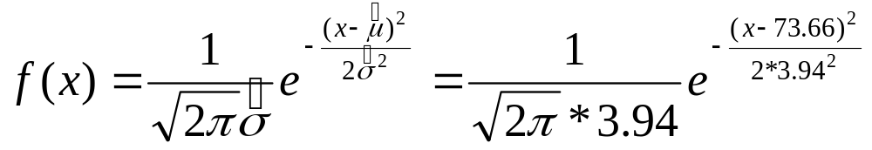
1.2.2直方图、经验分布函数与QQ图
例1.4 由例1.2血清蛋白含量数据,作直方图,经验分布图,拟合正态分布曲线;作正态QQ图,判断数据是否来自正态总体.
（1）直方图：由capability过程,作直方图,拟合正态分布曲线
1）分组区间：
数据分为9个区间
中间值 61.5，64.5，67.5，70.5，73.5，76.5，79.5，82.5，85.5
数据落入各区间频数 : 0,3,10,15,34,24,10,3,1
图1.5 血清蛋白含量数据直方图及正态分布曲线拟合
3）拟合:从图看接近正态总体,由极大似然估计得
拟合密度
Notes:
备注：纵坐标为比例

Slide 14



1.2.2直方图、经验分布函数与QQ图
4）正态性检验
正态分布的 检验及经验分布Kolmogorov-Smirnov,Cramer-von Mises，Anderson-Darling 3种拟合检验，见
1.4程序
（2）作经验分布图
由capability过程，作经验分布与理论分布曲线，从图1.6看出拟合程度相当好.
图1.6 n=100 蛋白含量的经验分布函数 及拟合

Slide 15
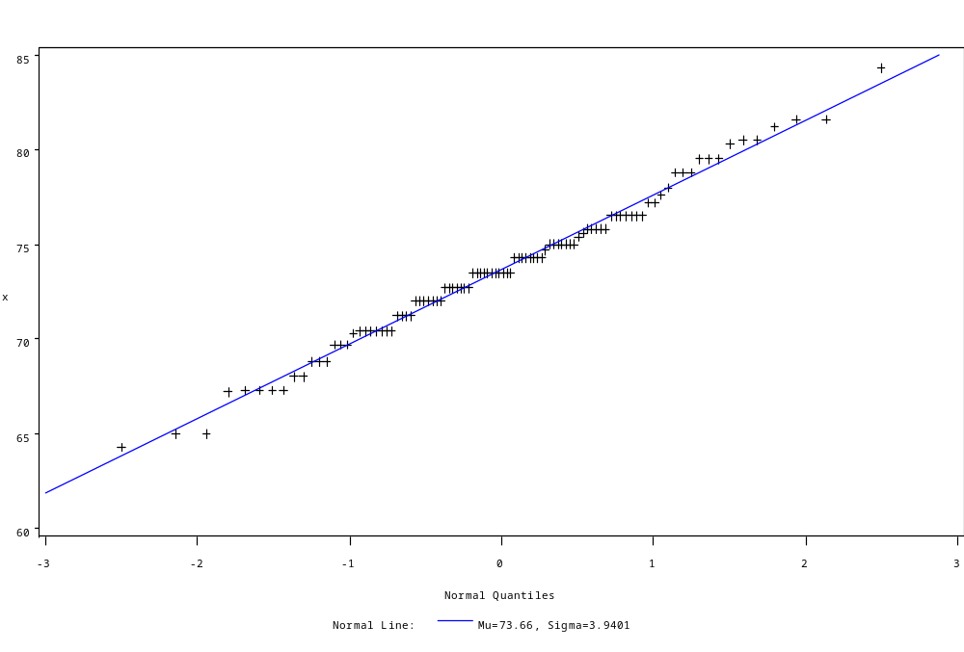
1.2.2直方图、经验分布函数与QQ图
（3）作正态分布QQ图
图1.7 正
态
分
布
QQ
图
作正态分布QQ图,依图看,散点近似在一条直线，可认为数据来自正态分布总体.

Slide 16
1.2.2直方图、经验分布函数与QQ图
程序：
data examp1_4;
input x @@;
cards;
74.3 78.8 68.8 78.0 70.4 80.5 80.5 69.7 71.2 73.5
…
73.5 79.5 70.4 76.5 72.7 77.2 84.3 75.0 76.5 70.4
;
proc capability data=examp1_4 graphics noprint;
/* capability分析过程,高分辨图,取消输出*/
histogram x/normal(mu=est sigma=est) vscale=proportion;
/*对x作直方图,拟合正态分布密度曲线,(mu=est sigma=est) 参数均值和方差用极大似然估计值代替,vscale=proportion 直方图柱高为样本落入区间频率*/
Cdfplot x/normal(mu=est sigma=est);
/*用正态分布拟合经验分布函数,均值方差同上*/
qqplot x/normal(mu=est sigma=est); /* 作正态分布QQ图 */
run;

Slide 17
1.2.2直方图、经验分布函数与QQ图
The SAS System 15:54 Tuesday, August 17, 2009 1
The CAPABILITY Procedure 过程
Fitted Normal Distribution for x
Parameters for Normal Distribution 正态分布参数估计
Parameter Symbol Estimate
参数 符号 估计
均值 Mean Mu 73.66
标准差 Std Dev Sigma 3.940082
结果：
正态分布 检验及经验分布Kolmogorov-Smirnov,Cramer-von Mises, Anderson-Darling三种拟合检验
检验p值大于1，接受正态假设
Goodness-of-Fit Tests for Normal Distribution
Test ----Statistic----- DF ------p Value------
检验方法 统计量及取值 自由度 检验p值
Kolmogorov-Smirnov D 0.06551713 Pr > D >0.150
Cramer-von Mises W-Sq 0.06136139 Pr > W-Sq >0.250
Anderson-Darling A-Sq 0.36246940 Pr > A-Sq >0.250
Chi-Square Chi-Sq 4.07835458 5 Pr > Chi-Sq 0.538

Slide 18
3
茎叶图

Slide 19
1.2.3茎叶图
茎叶图,比直方图更细致地看出数据分布特点.
例1.5 某班31名学生，某门课程考试成绩:
25 45 50 54 55 61 64 68 72 75 75 78 79 81 83 84
84 84 85 86 86 86 87 89 89 89 90 91 91 92 100
作出茎叶图. 程序：
data examp1_5;
input x @@;
cards;
25 45 50 54 55 61 64 68 72 75 75 78 79 81 83 84
84 84 85 86 86 86 87 89 89 89 90 91 91 92 100
;
proc univariate data=examp1_5 plot;
/* univariate分析过程，并作茎叶图、箱线图、QQ直方图*/
run;
Notes:
另外表达数据的简单的图形还有茎叶图，盒形图。SAS直接调用Plot命令可以得到。而且2个图形画在一起。

Slide 20
The SAS System 17:22 Tuesday, August 17, 2009 3
The UNIVARIATE Procedure
UNIVARIATE 过程
Variable: x 变量: x
Moments 矩
N 31 Sum Weights 31
权重总和
Mean 76.7096774 Sum Observations 2378
均值 观测总和
Std Deviation 16.6976916 Variance 278.812903
标准偏差 方差
Skewness -1.395452 Kurtosis 1.82523446
偏度 峰度
Uncorrected SS 190780 Corrected SS 8364.3871
未校平方和 校正平方和
Coeff Variation 21.767386 Std Error Mean 2.99899393
变异系数 标准误差均
结果

Slide 21
Basic Statistical Measures
基本统计测度
Location Variability
位置 变异性
Mean 均值 76.70968 Std Deviation 标准偏差 16.69769
Median 中位数 84.00000 Variance 方差 278.81290
Mode 众数 84.00000 Range 极差 75.00000
Interquartile Range 四分位极差 21.00000
NOTE:
The mode displayed is the smallest of 3 modes with a count of 3.
注意: 显示的众数是 3 个众数的最小值（计数为 3）.

Slide 22
茎叶图特点
Stem Leaf # Boxplot
茎 叶 頻数 盒形图
10 0 1 | 以上为异常值
9 0112 4 |
8 1344456667999 13 +-----+ 虚线上四分位数
7 25589 5 | + | +指均值
6 148 3 +-----+ 虚线下四分位数
5 045 3 |
4 5 1 | 以下为异常值
3
2 5 1 特小值 0
----+----+----+----+
Multiply Stem.Leaf by 10**+1
茎.叶乘以 10**+1 即 2.5*10=25得原数据
图1.8 31位学生考试成绩的茎叶图
多集中在70 ~85, 80~89高峰
1.既展示分布现状,又有原始数据
2.看出数据
是否对称、
分散性、
有异常值、
有间隙
3.自然对
数据排序
有偏,一特小值25;有间隙,无30~39数据
Notes:
定量变量（数据）的图表示：直方图，盒形图，茎叶图。茎叶图（水平直方图）象一片带有茎的叶子。茎为较大位数的数字，叶为较小位数的数字。
盒形图是数据简单的表示。盒子上下线为上下四分位数位置，中心为均值，盒长为四分位间距。延伸的上下线端点：如果所有样本中的数目都在离四分位点1.5倍盒子长度之内，则线的端点为最大和最小值，否则线长就是1.5倍的盒子长度，而端点为上下截断点。在其外面的点为异常点。
在直方图和盒形图中，很难恢复数据的原貌。茎叶图既展示了分布形状又有原始数据。

Slide 23
UNIVARIATE 过程
变量: x
Normal Probability Plot
正态概率图(QQ图)
105+ ++++++ *
| ++*+*+ *
| *** **+*** * 数据较集中
| **+**+++ + 描记参考线
65+ +***++ * 实际数据点
| +*+*+* 如重合表示数据服从正态分布
| +++++*
|++++
25+ * 数据点在标记之外有特小值
+----+----+----+----+----+----+----+----+----+----+
-2 -1 0 +1 +2

Slide 24
Stem Leaf # Boxplot
84 3 1 0
83
82
81 266 3 |
80 355 3 |
79 555 3 |
78 0888 4 |
77 226 3 |
76 5555555 7 |
75 00000004688888 14 +-----+
74 333333337 9 | |
73 55555555555 11 *--+--*
72 00000007777777 14 | |
71 2222 4 +-----+
70 34444444 8 |
69 777 3 |
68 00888 5 |
67 23333 5 |
66 |
65 00 2 |
64 3 1 0
----+----+----+----+
例1.6 作出例1.2中100位
女生血清蛋白含量的茎叶图.
解:程序同上,由右图1.9看出数据分布大致对称，茎是整位数，从大到小排列，叶是小数位。异常值为84.3和64.3.
另外,从QQ图也可看出,和正态分布基本一致.
Notes:
可以调查本班同学身高数据，给出相关图形。

Slide 25
4
分布拟合检验与正态检验

Slide 26
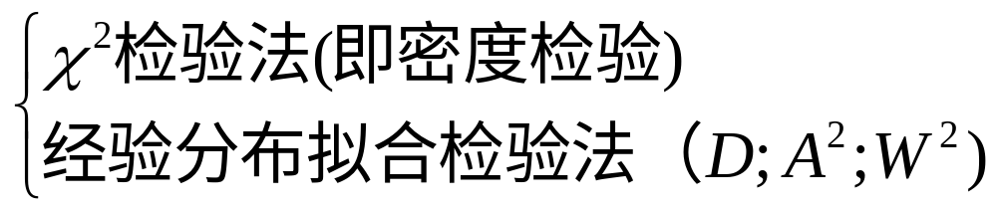
1.2.4 数据的分布拟合检验与正态检验
分布拟合检验——
样本值是否来自给定类型分布的总体
正态性检验——正态性W检验法
样本值是否来正态总体
Notes:
前面图形给出了观测数据基本特征，使得可以对总体的分布提出合理的假设，同时直方图、经验分布函数同时给出了总体的拟合曲线。但是仅靠图太粗糙。是否模型能被接受还需要作进一步检验。常见的检验方法有分布拟合检验和正态形的几种检验方法。

Slide 27
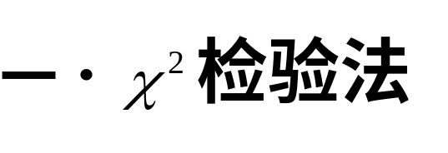
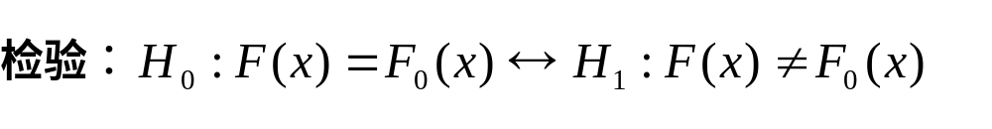
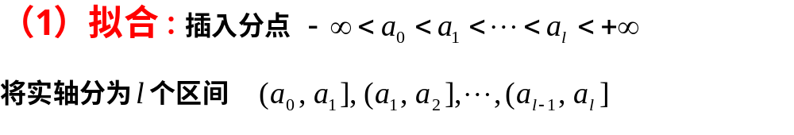

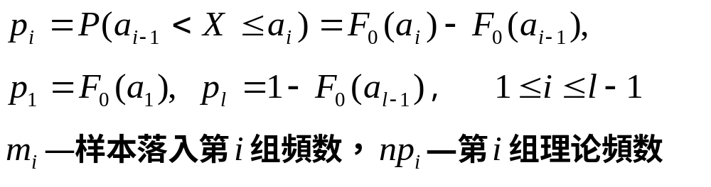

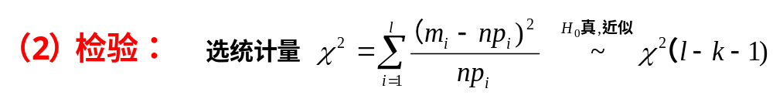
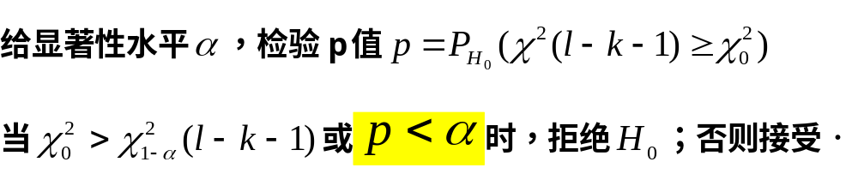
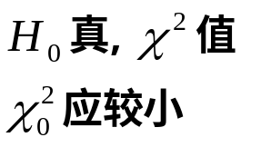
1.2.4 数据的分布拟合检验与正态检验
a
0
x
(
1
)
a
1
a
i
−
1
x
(
j
)
a
x
(
)
a
i
n
n
Notes:
检验需要构造相关的统计量，根据统计量的取值确定是否接受模型的假设。对分布密度、分布函数的检验方法有卡方。

Slide 28
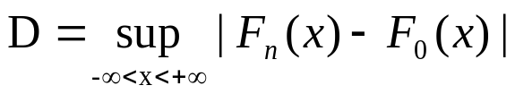

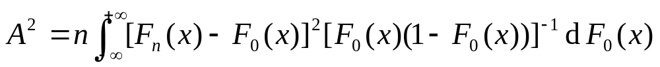


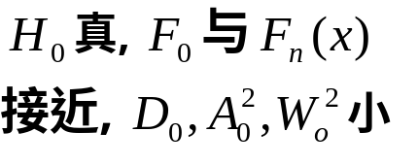
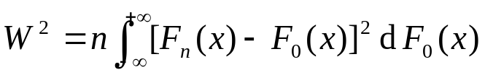
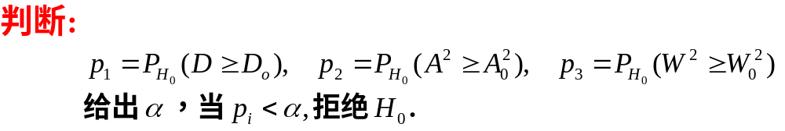
二．经验分布拟合检验法
1.2.4 数据的分布拟合检验与正态检验
（1）Kolmogorov-Smirnov统计量
（2）Anderson-Darling 统计量
（3）Cramer-Mises统计量
注:Capability过程，输出检验统计量及p值，可依结果判断.
Notes:
对总体分布函数检验的方法有经验分布拟合检验法。常见的几种统计量的选取如上。是构建了假设分布函数和经验分布函数的差异。经验分布函数代表总体，故而如假设 成立, 分布函数F0应与与经验分布函数差异应比较小. 因此,以两函数距离构造统计量判断.在SAS给出检验结果后，主要观测检验p值，以此推断即可。

Slide 29


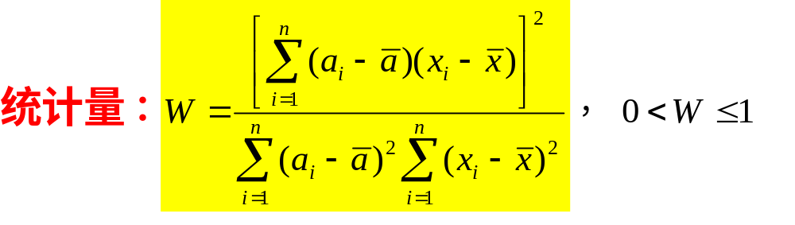
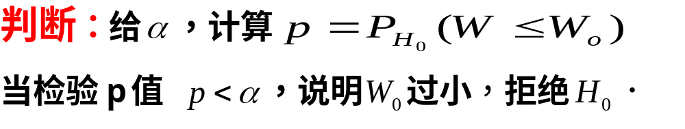
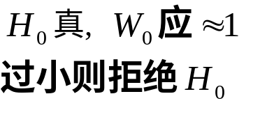
3．正态性W检验法
1.2.4 数据的分布拟合检验与正态检验
注意:Univariate过程可直接算出W和p值.
Notes:
单独的针对总体是否正态分布提出了一些新的检验方法。氛围大样本和小样本情况。

Slide 30
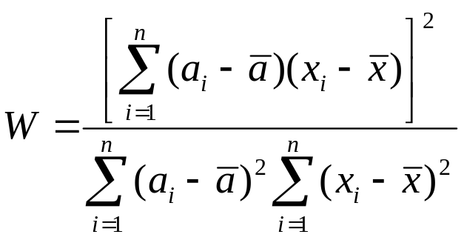

显著性水平和拒绝域
统计量
置信水平
拒绝H₀
α
1 - α
0
临界值
W₀
样本统计量值
Notes:
Rejection region does NOT include critical value.

Slide 31
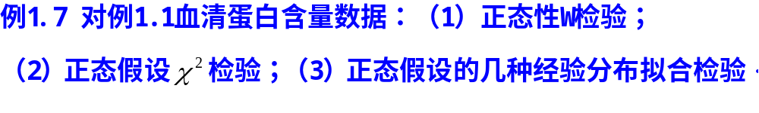
1.2.4 数据的分布拟合检验与正态检验
解:由Univariate 及capability过程，可计算
data examp1_7;
input x @@;
cards;
74.3 78.8 68.8 ……84.3 75.0 76.5 70.4
;
proc univariate data=examp1_7 normal;
/* 此过程作正态W检验*/
run;
proc capability data=examp1_7 noprint graphics;
/*过程,作高分辨图,不输出图形*/
histogram x/normal; /*作直方图并用拟合正态分布*/
run;

Slide 32



Tests for Normality （正态性检验）
Test --Statistic--- -----p Value-----
检验统计量 统计量 观测值 检验p值
W检验 Shapiro-Wilk W₀ 0.990367 Pr < W p=0.6943
D检验 Kolmogorov-Smirnov D₀ 0.065517 Pr > D p₁>0.1500
W²检验 Cramer-von Mises W₀² 0.061361 Pr > W-Sq p₃>0.2500
A²检验 Anderson-Darling A₀² 0.362469 Pr > A-Sq p₂>0.2500
注意:检验p值
（1）正态性W检验
检验p值为
给显著性水平 不拒绝假设,样本来自正态总体.

Slide 33
正态性W检验完整程序：
data examp1_7;
input x @@;
cards;
74.3 78.8 68.8 78.0 70.4 80.5 80.5 69.7 71.2 73.5
79.5 75.6 75.0 78.8 72.0 72.0 72.0 74.3 71.2 72.0
75.0 73.5 78.8 74.3 75.8 65.0 74.3 71.2 69.7 68.0
73.5 75.0 72.0 64.3 75.8 80.3 69.7 74.3 73.5 73.5
75.8 75.8 68.8 76.5 70.4 71.2 81.2 75.0 70.4 68.0
70.4 72.0 76.5 74.3 76.5 77.6 67.3 72.0 75.0 74.3
73.5 79.5 73.5 74.7 65.0 76.5 81.6 75.4 72.7 72.7
67.2 76.5 72.7 70.4 77.2 68.8 67.3 67.3 67.3 72.7
75.8 73.5 75.0 72.7 73.5 73.5 72.7 81.6 70.3 74.3
73.5 79.5 70.4 76.5 72.7 77.2 84.3 75.0 76.5 70.4
;
proc univariate data=examp1_7 normal; /* 此过程作正态W检验*/
run;

Slide 34

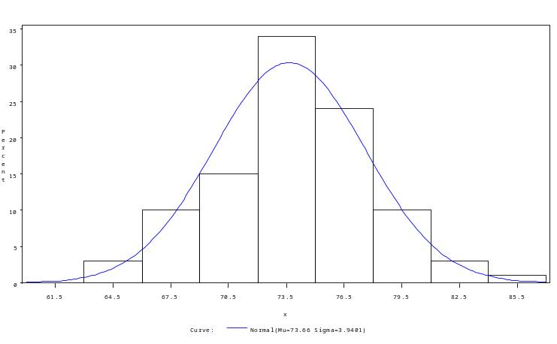






（2）正态假设 检验
proc capability data=examp1_7 noprint graphics; /*过程,高分辨图,不输出*/
histogram x/normal; /*作直方图并用拟合正态分布*/
run;
由Capability过程得 检验p值
不拒绝正态性假设.
(3)正态假设几种经验分布拟合检验
由Capability过程，Kolmogorov-Smirnov D 统计量及检验p值
均均不拒绝正态假设
Anderson-Darling 统计量值
Cramer-von Mises 统计量

Slide 35
The CAPABILITY Procedure Fitted Normal Distribution for x
x正态分布拟合的capability过程
Parameters for Normal Distribution
正态分布参数拟合
Parameter Symbol Estimate
参数 符号 估计
Mean Mu 73.66
Std Dev Sigma 3.940082
Goodness-of-Fit Tests for Normal Distribution
正态分布假设检验
Test ----Statistic----- DF ------p Value------
检验方法 统计量 统计量观测值 自由度 检验p值
Kolmogorov-Smirnov D 0.06551713 Pr > D >0.150
Cramer-von Mises W-Sq 0.06136139 Pr > W-Sq >0.250
Anderson-Darling A-Sq 0.36246940 Pr > A-Sq >0.250
Chi-Square Chi-Sq 4.07835458 5 Pr > Chi-Sq p=0.538

Slide 36
Quantiles for Normal Distribution 正态分布分位数
------Quantile------
Percent Observed Estimated
分位数 观测值 估计值
1.0 64.6500 64.4940
5.0 67.3000 67.1791
10.0 68.4000 68.6106
25.0 71.2000 71.0025
50.0 73.5000 73.6600
75.0 75.8000 76.3175
90.0 79.1500 78.7094
95.0 80.5000 80.1409
99.0 82.9500 82.8260
正态分布分位数的观察值和估计值比较接近，说明数据分布接近正态.

Slide 37
例1.8 对例1.5中31名学生考试成绩数据
（1）作正态W检验；
（2）若拒绝总体正态假设,选合适分布,作分布拟合检验.
解：（1）正态分布W检验
data examp1_8;
input x @@;
cards;
25 45 50 54 55 61 64 68 72 75 75 78 79 81 83 84
84 84 85 86 86 86 87 89 89 89 90 91 91 92 100
;
proc univariate data=examp1_8 normal;
/* univariate过程作正态W检验*/
run;
得W₀=0.8634, p=0.0008<α=0.01,拒绝正态性假设.
由偏度g₁=-1.3995<-1，及例1.5茎叶图1.8也看出，数据分布左偏,不能认为样本数据来自正态总体.

Slide 38
例1.8正态分布W检验结果输出
The SAS System 10:32 Friday, August 20, 2009 1
The UNIVARIATE Procedure
Variable: x
Moments 矩
N 31 Sum Weights 31
Mean 76.7096774 Sum Observations 2378
Std Deviation 16.6976916 Variance 278.812903
偏度Skewness -1.395452 Kurtosis 1.82523446
Uncorrected SS 190780 Corrected SS 8364.3871
Coeff Variation 21.767386 Std Error Mean 2.99899393
Basic Statistical Measures（基本统计测度）
Location Variability
位置 变异性
Mean 76.70968 Std Deviation 16.69769
Median 84.00000 Variance 278.81290
Mode 84.00000 Range 75.00000
Interquartile Range 21.00000

Slide 39
Tests for Normality
正态性检验
Test --Statistic--- -----p Value------
检验方法 ----统计量---- -------P 值-------
W检验 Shapiro-Wilk W 0.863287 Pr < W p=0.0010
Kolmogorov-Smirnov D 0.195196 Pr > D <0.0100
Cramer-von Mises W-Sq 0.295854 Pr > W-Sq <0.0050
Anderson-Darling A-Sq 1.593346 Pr > A-Sq <0.0050
拒拒绝正态

Slide 40

（2）威布尔分布拟合检验结果
proc capability data=examp1_8 graphics noprint;
/*高分辨图,不输出*/
histogram x/weibull vscale=proportion;
/*作直方图用威布尔分布拟合,高频率*/
run;
利用Weibull分布拟合，参数估计值为
Anderson-Darling、 Cramer-von Mises检验统计量分别为
经验分布拟合检验p <0.0100，拒绝威布尔分布假设。
威布尔分布程序结果如下：

Slide 41
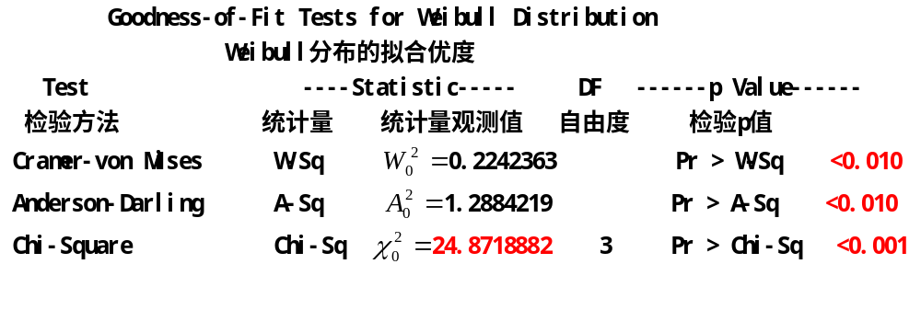


Quantiles for Weibull Distribution
威布尔分布分位数
------Quantile------
Percent Observed Estimated
1.0 25.0000 40.3138 5.0 45.0000 51.9970 10.0 54.0000 58.1821 25.0 68.0000 68.0614 50.0 84.0000 78.0784 75.0 89.0000 87.0026
90.0 91.0000 94.1755 95.0 92.0000 98.1256 99.0 100.0000 104.9396

Slide 42
（3）样本中有异常值25，剔除25，再用Weibull分布拟合
data delmin; /* 建新集*/
set examp1_8; /* 调本例数据集*/
if x=25 then delete; /* 删除异常值25*/
run;
proc capability data=delmin graphics noprint; /*分析并作高分辨图,不输出*/
histogram x/weibull vscale=proportion; /*作直方图用威布尔分布拟合*/
cdfplot x/weibull; /*作检验分布函数图,威布尔分布拟合*/
run;

Slide 43





Goodness-of-Fit Tests for Weibull Distribution
威布尔分布的拟合优度
Test ----Statistic----- DF ------p Value------
检验方法 统计量 统计量观测值 自由度 检验p值
Cramer-von Mises W-Sq 0.16341872 Pr > W-Sq 0.013
Anderson-Darling A-Sq 1.00500667 Pr > A-Sq <0.010
Chi-Square Chi-Sq 5.22777090 2 Pr > Chi-Sq 0.073
Quantiles for Weibull Distribution
威布尔分布分位数
------Quantile------
Percent Observed Estimated
1.0 45.0000 46.1595 5.0 50.0000 57.0196 10.0 54.5000 62.5963 25.0 72.0000 71.3014 50.0 84.0000 79.9108 75.0 89.0000 87.4235 90.0 91.0000 93.3671 95.0 92.0000 96.6071 99.0 100.0000 102.1448
The CAPABILITY Procedure
Fitted Weibull Distribution for x
CAPABILITY过程拟合检验
Parameters for Weibull Distribution
Weibull分布参数
Parameter Symbol Estimate
参数 符号 估计值
Threshold Theta =0
Scale Sigma =83.79913
Shape C c=7.714233
Mean M=78.77655
Std Dev s=12.092 变小
除Anderson-Darling检验(p<0.010)外,其它方法检验较好,认为样本来自Weibull分布

Slide 44


从(a)、(b)看出:去掉异常值,再用Weibull分布拟合数据的直方图和经验分布函数较好.
(a) 直方图
图1.10 考试成绩数据的分布拟合检验
(b) 经验分布图

Slide 45

课堂总结
作业:1.3
常见分布—正态分布，Weibull分布等
直方图、经验分布函数、QQ图
茎叶图
数据分布拟合检验— 检验法、经验分布拟合检验法 、正态性W检验

